Slide 1


CENTRO DE CULTURA PRESIDENTE ITAMAR FRANCO - BH

Slide 2
Temas
Apresentação
Panorâmica
Situação
Fachada & Informações
Restrições Urbanísticas
Restrições de Tombamento
Restrições Ambientais

Slide 3
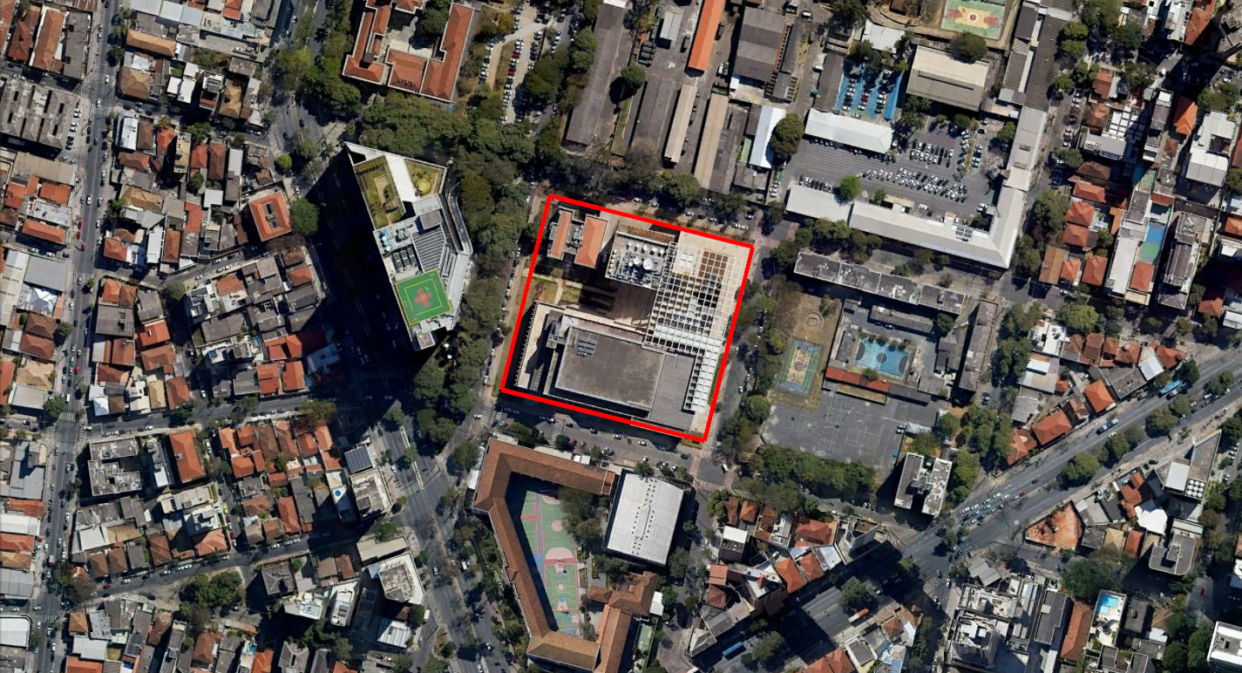
Centro de Cultura Presidente Itamar Franco - BH
Apresentação
A=14.400 m²

Slide 4
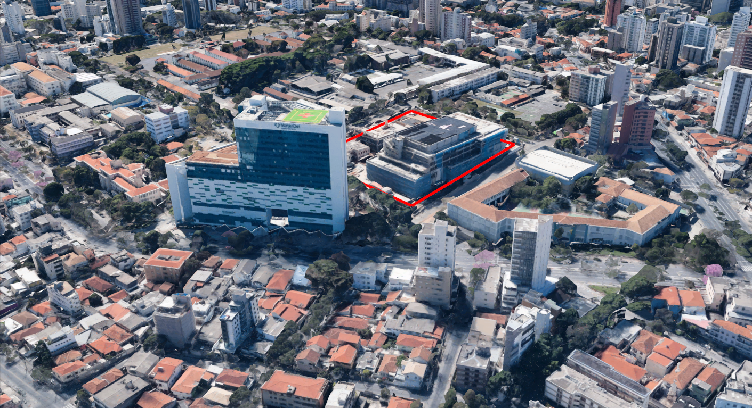
Centro de Cultura Presidente Itamar Franco - BH
Panorâmica

Slide 5
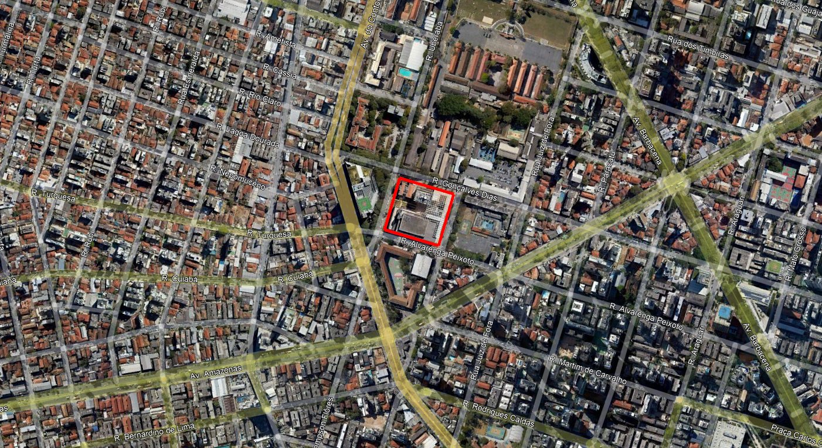
Centro de Cultura Presidente Itamar Franco - BH
Situação
Parque Municipal

Slide 6
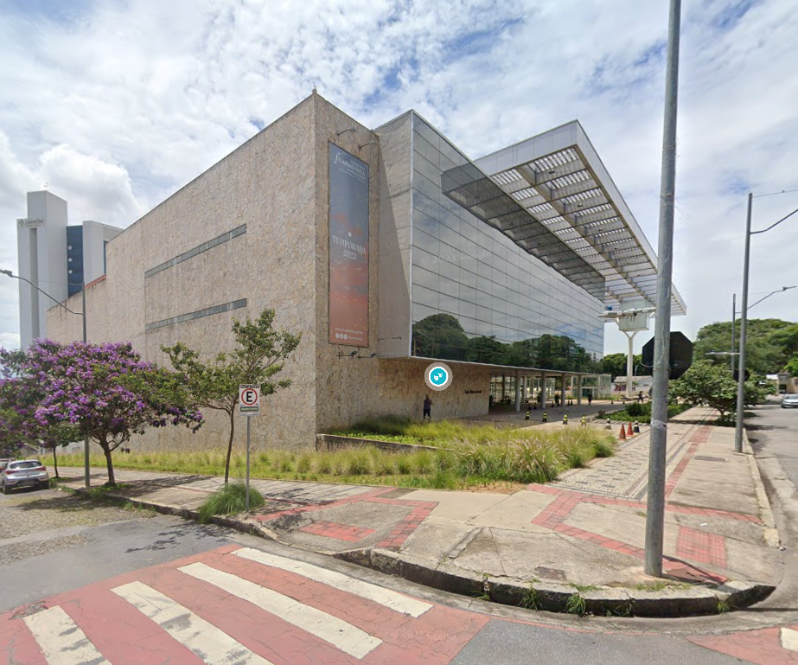
Centro de Cultura Presidente Itamar Franco - BH
Fachada & Informações
DENOMINAÇÃO | CENTRO DE CULTURA PRESIDENTE ITAMAR FRANCO
TIPO | URBANO
ENDEREÇO | RUA GONÇALVES DIAS Nº 3333, BAIRRO BARRO PRETO, BH-MG
VALOR | R$ 194.243.168,00
MATRÍCULA | 68.956 CRI 7ºOFÍCIO
ÁREA TERRENO ÁREA CONSTRUÍDA | 14.400,00 m² 43.950,62 m²
USO E OCUPAÇÃO | CENTRO DE CULTURA

Slide 7
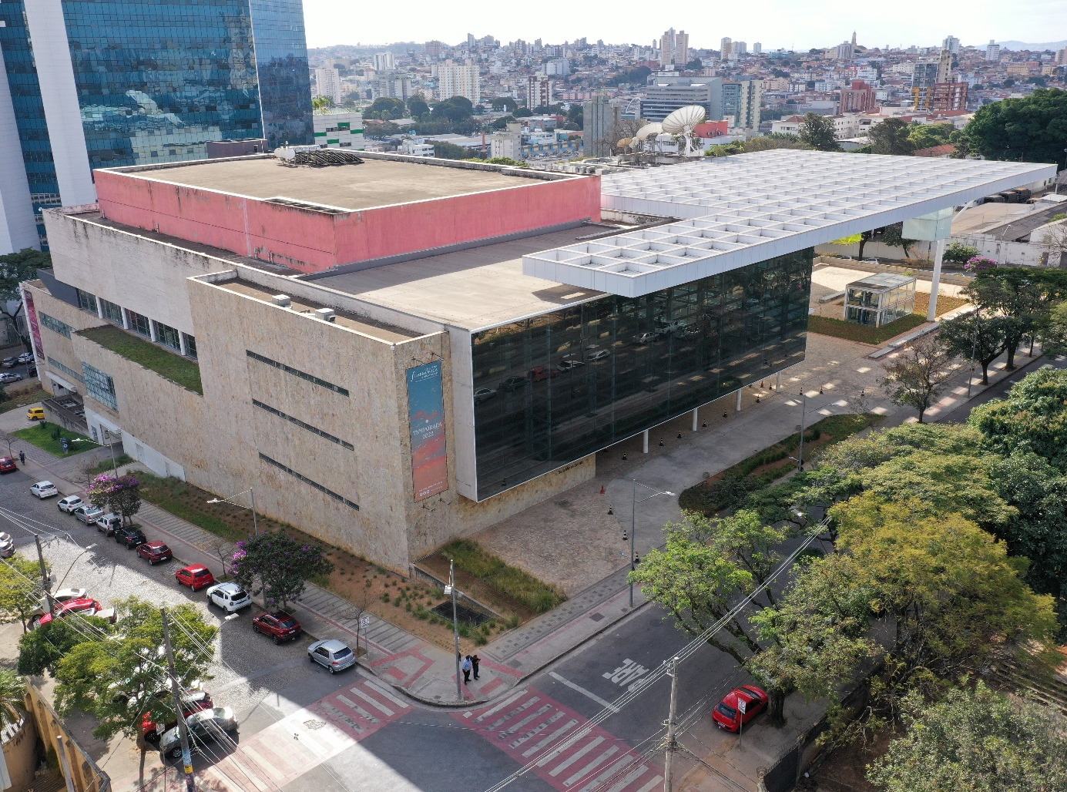
Centro de Cultura Presidente Itamar Franco - BH
Fachada & Informações
DENOMINAÇÃO | CENTRO DE CULTURA PRESIDENTE ITAMAR FRANCO
TIPO | URBANO
ENDEREÇO | RUA GONÇALVES DIAS Nº 3333, BAIRRO BARRO PRETO, BH-MG
VALOR | R$ 194.243.168,00
MATRÍCULA | 68.956 CRI 7ºOFÍCIO
ÁREA TERRENO ÁREA CONSTRUÍDA | 14.400,00 m² 43.950,62 m²
USO E OCUPAÇÃO | CENTRO DE CULTURA

Slide 8
Centro de Cultura Presidente Itamar Franco - BH
Restrições Urbanísticas
Lote inserido no zoneamento AGEUC – Área de Grandes Equipamentos de Uso Coletivo.
  Taxa de permeabilidade vegetada mínima: 20%
  Taxa de ocupação máxima – TO: 80%
  Altura máxima permitida: Altimetria referente ao imóvel existente no lote
  Coeficiente de aproveitamento mínimo: 0,3
  Coeficiente de aproveitamento básico: 1,00
  Coeficiente de aproveitamento máximo: 4,0
  Quota de Terreno por Unidade Habitacional: sem limite
  Número mínimo de vagas para veículos leves para novas edificações: 1 vaga para cada 3 unidades habitacionais; 1 vaga para cada 200,0 m² de área líquida não residencial.
  Lote classificado como Área de Diretrizes Especiais (ADE) Avenida do Contorno: destinada a reforçar a identidade da área central por meio da proteção de porção do território reconhecida por seu valor simbólico e cultural, correspondente à área urbana incluída no plano de Aarão Reis.

Slide 9
Centro de Cultura Presidente Itamar Franco - BH
Restrições Urbanísticas
Usos admitidos
  Residencial.
  Atividades compatíveis com o uso residencial, sem potencial de geração de repercussões negativas.
Usos admitidos sob condições
  Atividades compatíveis com o uso residencial, com potencial de geração de incômodos de pouca relevância.
  Atividades potencialmente causadoras de maior impacto urbanístico ou ambiental, com maior atração de veículos e pessoas.
Usos não admitidos
  Atividades com alto potencial de geração de incômodos, que geram riscos à saúde ou ao conforto da população ou que sejam de difícil compatibilidade com o funcionamento das atividades urbanas na maioria dos locais.

Slide 10

Centro de Cultura Presidente Itamar Franco - BH
Restrições de Tombamento
Lote inserido em área de proteção municipal “Conjunto Urbano Av. Barbacena Grandes Equipamentos”.
Grau de proteção do imóvel Casa da Gastronomia: Bem cultural imóvel com processo de tombamento aberto.
Diretriz especial de projeto:
  Adotar afastamento mínimo de 5m em relação ao bem protegido.
  Buscar orientação técnica junto à Diretoria de Patrimônio Cultural e Arquivo Público – Fundação Municipal de Cultura.
    Necessita de manifestação favorável da Diretoria de Patrimônio Cultural e Arquivo Público – Fundação Municipal de Cultura para fins de licenciamento junto à Subsecretaria de Regulação Urbana - Sureg.

Slide 11
Centro de Cultura Presidente Itamar Franco - BH
Restrições Ambientais
Enquadramento de restrições ambientais conforme a Infraestrutura de Dados Espaciais do Sistema Estadual de Meio Ambiente e Recursos Hídricos (IDE-Sisema)
  Potencialidade de ocorrência de cavidades (CECAV): Baixo
  Raios de restrição a terras Quilombolas: Dutos, Ferrovias e linhas de transmissão, empreendimentos pontuais (portos, mineração e termelétricas), Aproveitamentos hidrelétricos (UHEs e PCHs) e Rodovias
  Reservas da Biosfera (IEF/MMA/UNESCO): Zona de transição da Reserva da Biosfera da Serra do Espinhaço
  Áreas de Segurança Aeroportuária de aeródromos - Lei nº 12.725/2012 (Semad/DECEA): público e público/militar
  Patrimônio Cultural (Iepha-MG): Área de influência de impacto no patrimônio cultural, Saberes Registrados
  Bioma Mata Atlântica (Lei nº 11.428/2006): Área de aplicação da lei da mata atlântica (11.428/2006)

